Slide 1

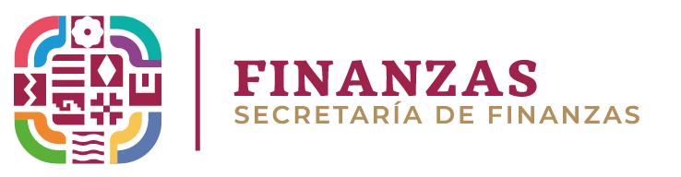

NIDUM TECH, S.A. de C.V.
“Documento de Informe de Seguimiento del Proyecto”
Servicios profesionales especializados para el análisis, diseño, desarrollo e implementación de un sistema integral para la gestión recaudatoria y el seguimiento de la política fiscal estatal, Fase 1
CDMX, 30 / SEP / 24

Slide 2

Orden del Día:
Estatus General del Proyecto
Estatus por Sprint
Riesgos
Asuntos Generales

Slide 3
Estatus General:
Proyecto | % | Sprint 1 | Sprint 2 | Sprint 3 | Sprint 4 | Sprint 5 | Sprint 6 | Sprint 7 | Sprint 8 | Sprint 9 | Sprint 10 | Sprint 11 | Sprint 12
SIOX | Planeado
SASAR | Real
79.31%
79.31%

Slide 4
Estatus por Sprint - SIOX:
Módulo | Entregables | % | Sprint 1
Motor de Armonización Contable (12 Funcionalidades) | Minutas de trabajo y Listas de Asistencia | Planeado
 |  | Real
 | Documentos Modelado AS IS | Planeado
 |  | Real
 | Documento de Modelado de Procedimientos To Be | Planeado
 |  | Real
 | Documentos de Requerimientos | Planeado
 |  | Real
 | Documento de Casos de Uso | Planeado
 |  | Real
79.31%
79.31%
79.31%
79.31%

Slide 5
Estatus por Sprint - SIOX:
Módulo | Entregables | % | Sprint 1
Motor de Armonización Contable (12 Funcionalidades) | Matriz de Trazabilidad de Requerimientos | Planeado
 |  | Real
 | Memoria Fotográfica | Planeado
 |  | Real
 | Informe de Seguimiento del Proyecto | Planeado

Slide 6
Riesgos:
No. | Riesgo | Responsable | Mitigación
1
2
3

Slide 7
Asuntos Generales:
No. | Acuerdos | Responsable | Fecha Límite | Estado
1
2
3

Slide 8
Gracias

